Slide 1
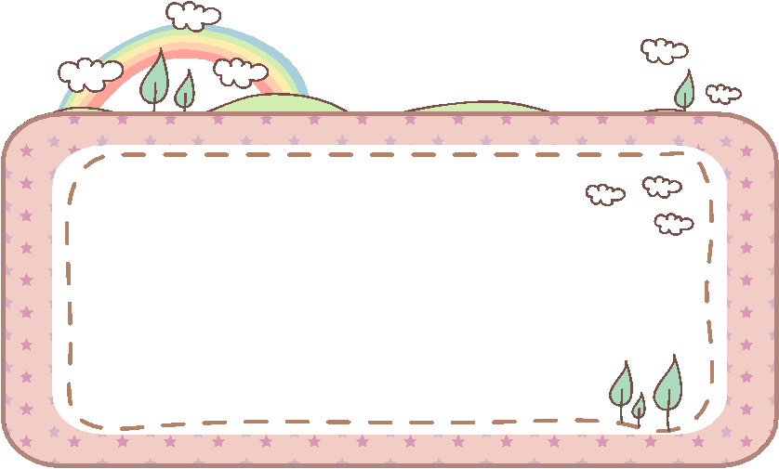
TRƯỜNG TIỂU HỌC PHÚC LỢI
Bài 12:
Vui đón Tết

Slide 2


Tiết 2

Slide 3

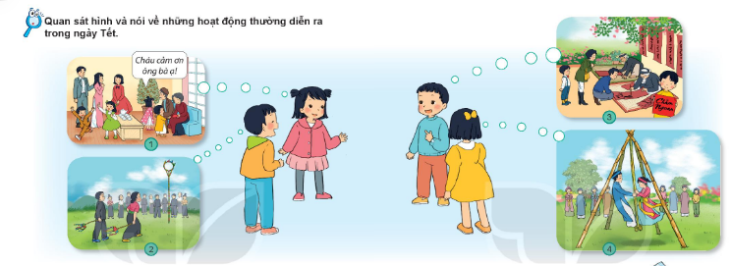
Quan sát và nói về những hoạt động thường diễn ra trong ngày Tết
Viết câu đối
Thăm ông bà
Đánh đu
Ném còn

Slide 4

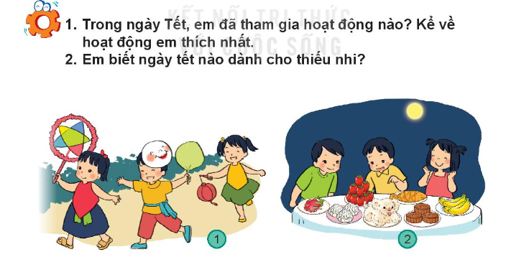
Trong ngày Tết, em đã tham gia những hoạt động nào? Kể về hoạt động em thích nhất.
Em biết ngày Tết nào dành cho thiếu nhi?
Tết Trung Thu

Slide 5

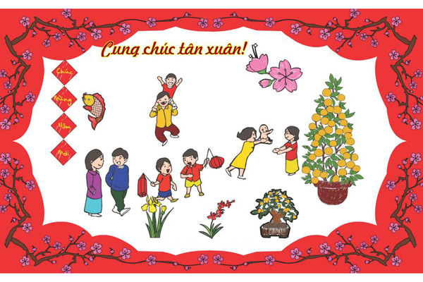
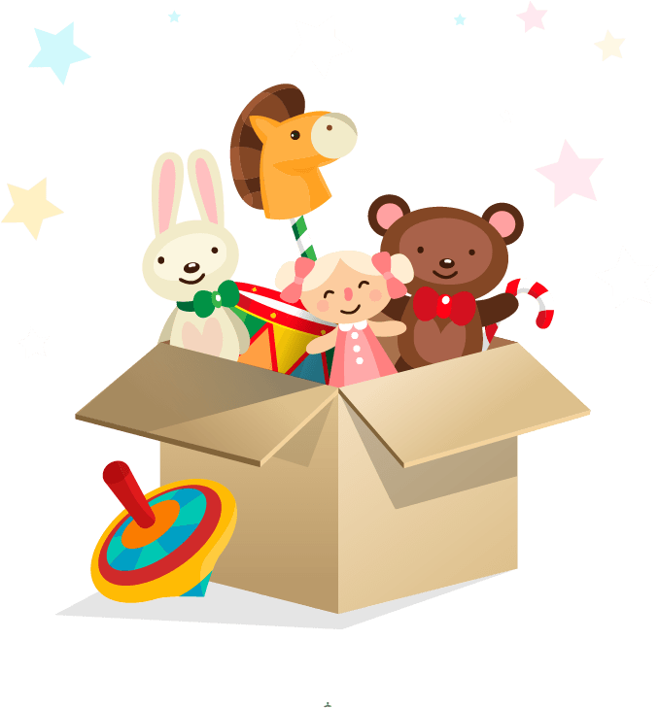
Cùng làm thiệp chúc Tết
Cùng trang trí thiệp chúc Tết

Slide 6

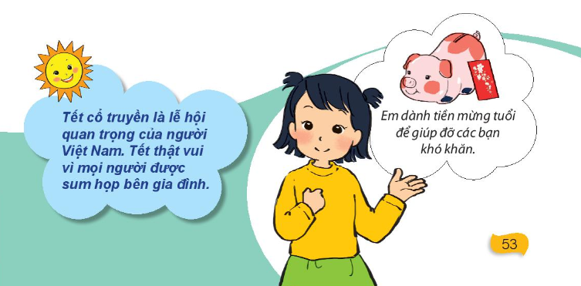
Kết luận

Slide 7
Củng cố
Nhận xét tiết học
Chuẩn bị bài sau

